Slide 1
Tipos de datos en c++
Programación II – 4to Informática
Prof. Pérez Jazmín

Slide 2
Variable de tipo double
Las variables de tipo double almacenan decimales, al igual que las variables de tipo float.
Aunque estas presentan algunas diferencia con respecto a la precisión, tamaño de memoria, rango y uso.
Float tiene una precisión simple aproximadamente de 7 dígitos decimales, mientras que bouble tiene una precisión de 15. El espacio de memoria que ocupa float es de 4 bytes, mientras que bouble ocupa 8 (el doble).
Double se utilizan cuando se requiere alta precisión, como en cálculos científicos, financieros o en cualquier aplicación donde la precisión es esencial.

Slide 3
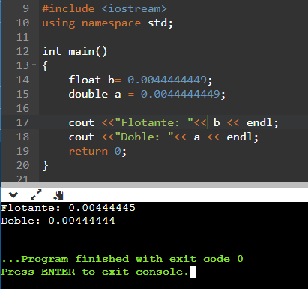
Diferencia entre float y double
Cuando asignamos el valor 0.0044444449 a la variable b de tipo float, el número se redondea para adaptarse a la precisión de un float. Como resultado, la salida muestra una aproximación más corta de dicho número.
Mientras que le asignamos el mismo valor a la variable a de tipo double, y esta al tener mayor precisión, retiene más dígitos decimales y muestra una representación más precisa del número original.

Slide 4
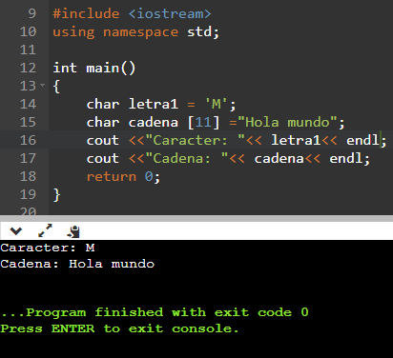
Variable de tipo char
Las variables de tipo alfanumérica se declaran como “char”. Para referirse a una letra se rodea de comillas simples: 'M'. Como las letras se representan internamente como números, el lenguaje C permite realizar operaciones aritméticas como 'M' + 25.
Las cadenas de texto o strings son simplemente tablas de “char”. Las funciones de biblioteca para manipular estas cadenas asumen que el último byte tiene valor cero. Por lo que si queremos escribir una cadena de caracteres en C++ debemos aclarar la cantidad de caracteres que va a llevar incluyendo el carácter nulo del final.

Slide 5
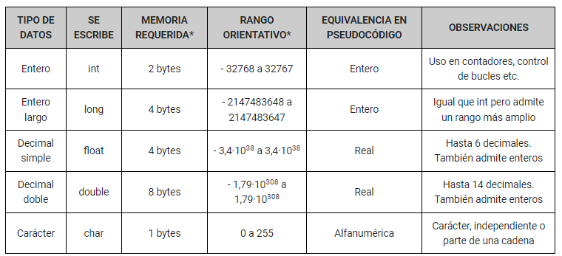

Slide 6
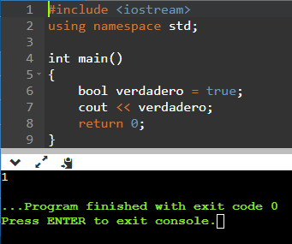
Tipo de variable bool
En C++, una variable de tipo bool es una variable que puede tener uno de dos valores: true o false. Estos valores son utilizados para representar estados lógicos, donde true generalmente representa "verdadero" o "cierto", y false representa "falso" o "incorrecto".
La salida de una variable booleana es “1” en caso de ser verdadero, o “0” en caso de ser falso

Slide 7
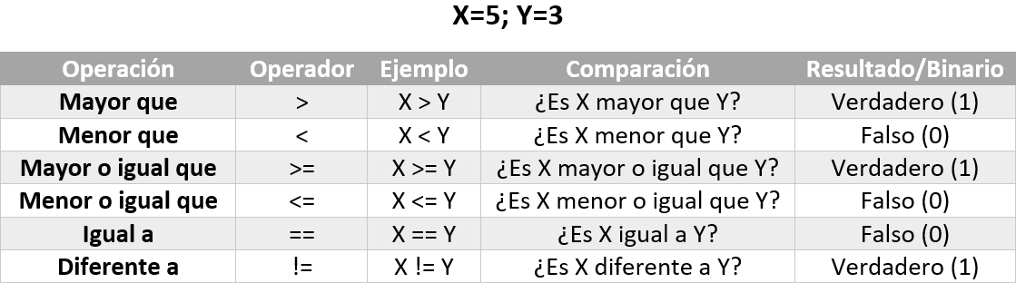
Operadores de tipo relacional
Son operadores binarios que permiten comparar los valores de dos variables o expresiones.
Estos operadores devuelven 0 si la comparación es falsa o 1 si es verdadera.

Slide 8
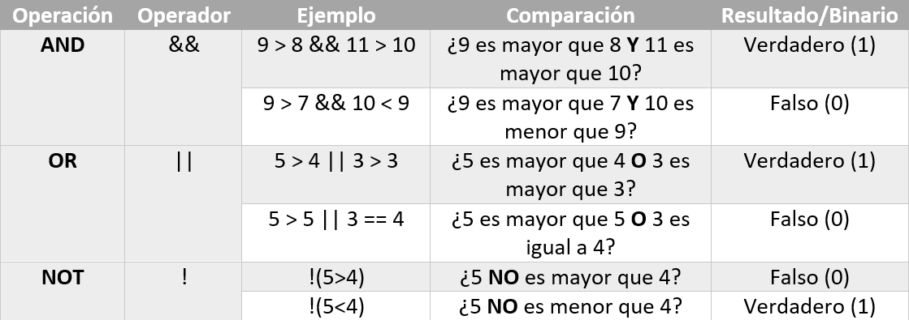
Operadores de tipo lógico
Al igual que los operadores de tipo relacional, estos devuelven 0 si la comparación es falsa o 1 si es verdadera.

Slide 9
Entrada y salida de datos
En los programas hechos hasta el momento, hemos utilizado la instrucción cout<< para mandar mensajes a la pantalla.
La mayoría de los programas en C++ incluyen el archivo de encabezado <iostream>, el cual contiene la información básica requerida para todas las operaciones de entrada y salida (E/S) de flujo.
La principal función para leer desde el teclado es cin>>, pero es mejor ver un ejemplo para tener la idea clara.

Slide 10
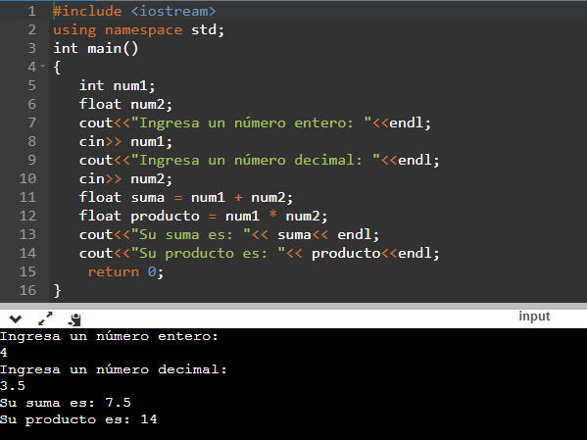
Entrada y salida de datos

Slide 11
Ejercicios
Escribir un Programa en el cual se consulte al usuario que ingrese ¿cómo está el día de hoy? (soleado, nublado, lloviendo). A continuación, mostrar por pantalla un mensaje que indique “El día de hoy está ...”, completando el mensaje con el dato que ingresó el usuario.
Conociendo el número en matemática PI π, pedir al usuario que ingrese el valor del radio de una circunferencia y calcular y mostrar por pantalla el área y perímetro. Recuerde que para calcular el área y el perímetro se utilizan las siguientes fórmulas:
Escribir un programa que calcule el precio promedio de un producto. El precio promedio se debe calcular a partir del precio del mismo producto en tres establecimientos distintos.
A partir de una conocida cantidad de metros que el usuario ingresa a través del teclado se debe obtener su equivalente en centímetros, en milímetros y en pulgadas. Ayuda: 1 pulgada equivale a 2.54 centímetros.
area = PI * radio2
perimetro = 2 * PI * radio

Slide 12
Escribir un programa que calcule cuántos litros de combustible consumió un automóvil. El usuario ingresase una cantidad de litros de combustible cargados en la estación y una cantidad de kilómetros recorridos, después, el programa calculará el consumo (km/lt) y se lo mostrará al usuario.
Escriba un programa que permita al usuario ingresar el valor de dos variables numéricas de tipo entero. Posteriormente, el programa debe intercambiar los valores de ambas variables y mostrar el resultado final por pantalla. Por ejemplo, si el usuario ingresa los valores num1 = 9 y num2 = 3, la salida a del programa deberá mostrar: num1 = 3 y num2 = 9.
Ayuda: Para intercambiar los valores de dos variables se debe utilizar una variable auxiliar.
Escriba un programa que pida por pantalla dos números enteros y realice el cálculo de la suma, resta, multiplicación y división entre ambos valores. Los resultados deben mostrarse por pantalla.
Un colegio desea saber qué porcentaje de niños y qué porcentaje de niñas hay en el curso actual. Diseñar un algoritmo para este propósito. Recuerda que para calcular el porcentaje puedes hacer una regla de 3 simple. El programa debe solicitar al usuario que ingrese la cantidad total de niños, y la cantidad total de niñas que hay en el curso.

